Slide 1


Интерактивная игра
«Наука, искусство, спорт, культура в годы ВОВ».

Slide 2
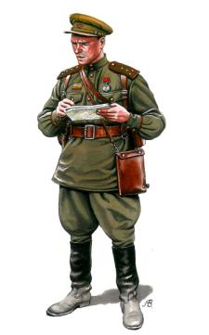
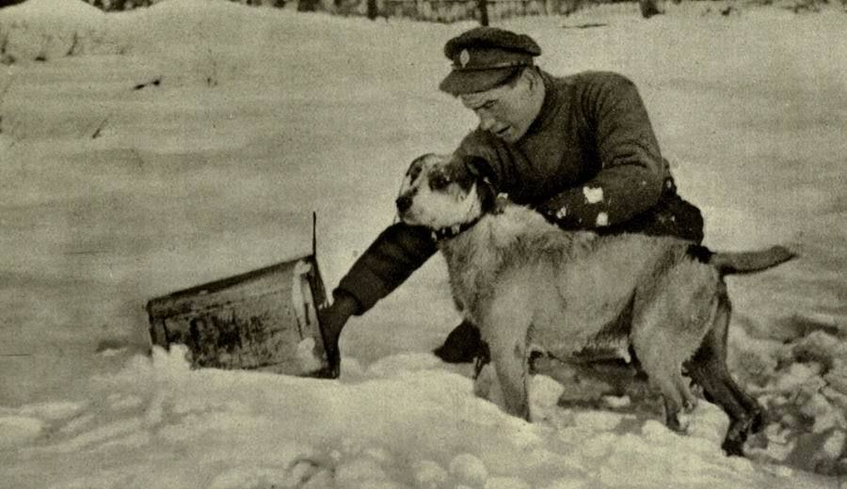

Верно
собаки
Неверно
кошки
Неверно
верблюды
Зоологи проводили электрофизиологические исследования процесса восстановления периферического двигательного аппарата после ранений, изучалось изменение состава крови при острогнойных инфекциях, применение бикарбоната алюминия для лечения ран, велись цитологические исследования ран при гемотерапии и т.д. Какие животные больше интересовали зоологов в годы ВОВ?

Slide 3
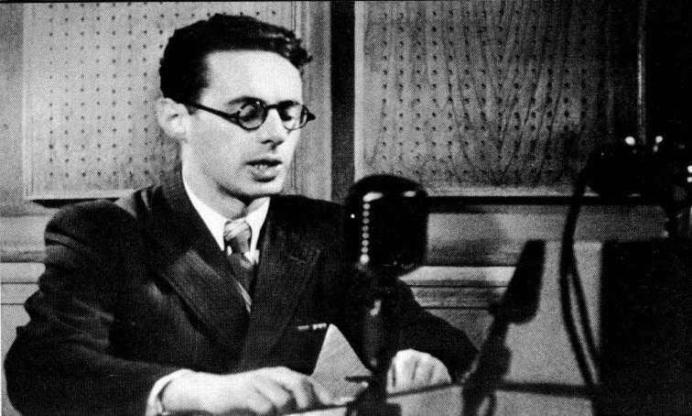
Неверно
Г.К. Жукова
Неверно
В.М. Молотова
Верно
Ю.Б. Левитана
Чей голос звучал по Всесоюзному радио, оповещая о начале Великой Отечественной войны?

Slide 4
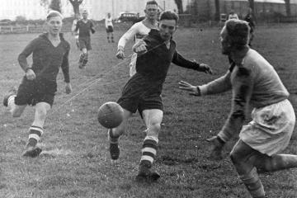
Неверно
Сталинград
Неверно
Ленинград
Верно
Киев
В каком городе состоялся матч «смерти»в августе 1942 года между сборной хлебзавода «Старт» против немецких солдат

Slide 5
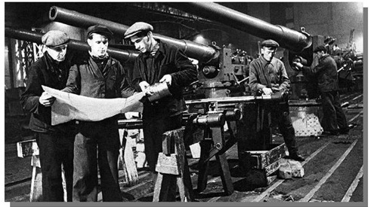
Неверно
Литературы
Верно
Математики
Неверно
Биологии
Профессор С.В.Бахвалов, известный геометр, разработал теорию управления артиллерийским огнем. Знания в какой области понадобились Бахвалову

Slide 6
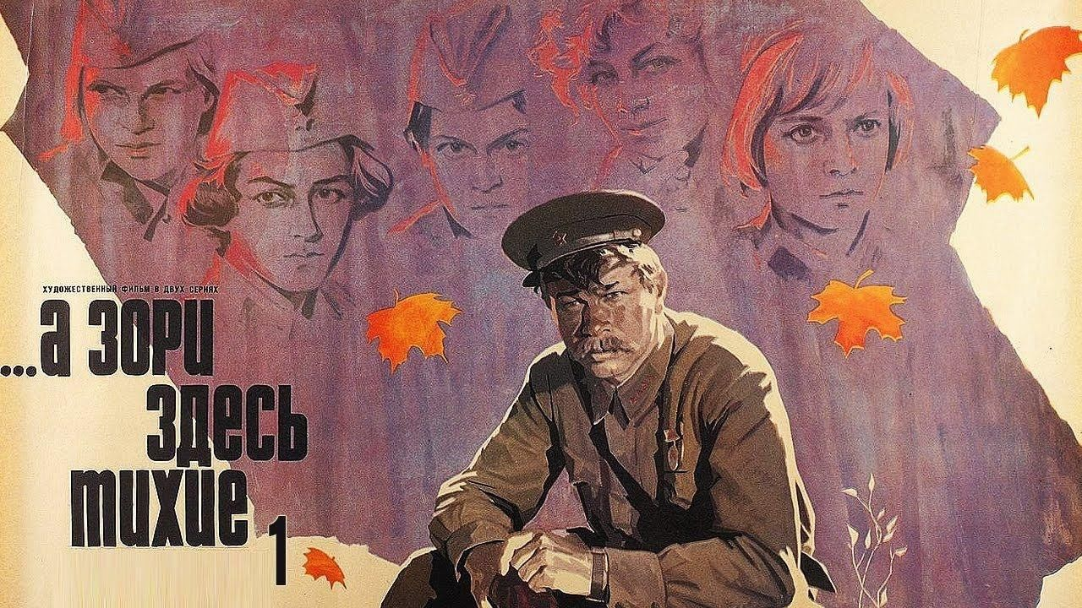
Верно
«А зори здесь тихие…»
Неверно
«Жди меня»
Неверно
«Летят журавли»
Произведение о том, как самоотверженно могут бороться с фашистами обычные советские девушки. Они не были героинями и громкими лидерами, но судьба заставила их стать на путь жестокой борьбы с немцами…
В мае 1942 года в Советском Союзе происходит переформирование советских войск. Дислоцирующийся в небольшой деревушке отряд девушек-зенитчиц по ночам устраивает серьезные стрельбы по вражеским самолетам

Slide 7
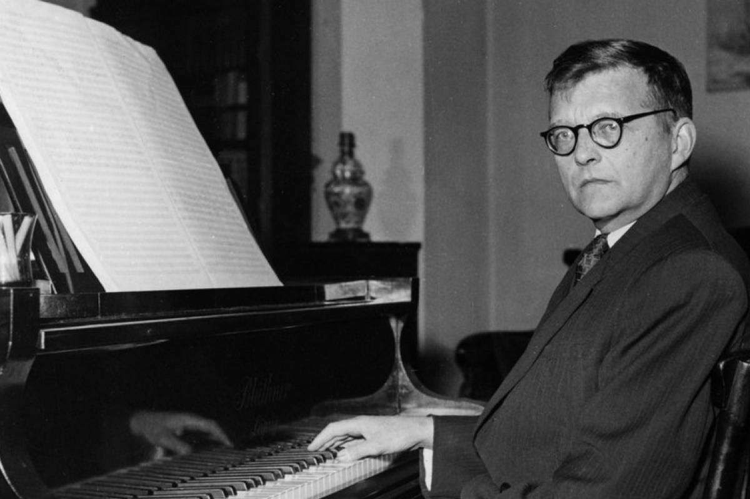
Неверно
П.Чайковский
Верно
Д.Шостакович
Неверно
Н.Богословский
Символом непобедимого духа ленинградцев стала Седьмая симфония, написанная в блокадном городе в 1941 году. Симфония была исполнена в осажденном и голодающем Ленинграде 9 августа 1942 года. Назовите композитора

Slide 8
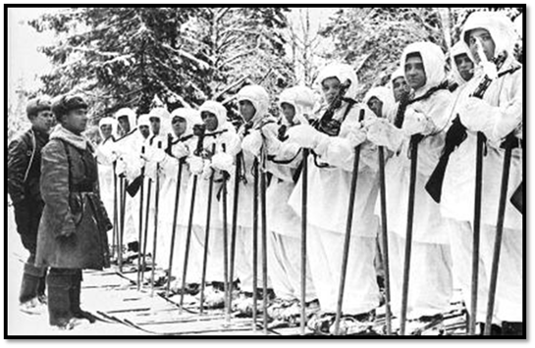
Верно
Лыжный
Неверно
Конькобежный
Неверно
Самоходный
За быстроту и незаметность немцы называли их "снежными призраками" и "белыми дьяволами", для своих же они навечно остались в памяти как неуловимые. Как назывался этот батальон?

Slide 9

Неверно
А.М. Матросову
Неверно
М.И. Кутузову
Верно
В.Г. Клочкову
«Велика Россия, а отступать некуда – позади Москва». Кому принадлежат эти известные слова?

Slide 10
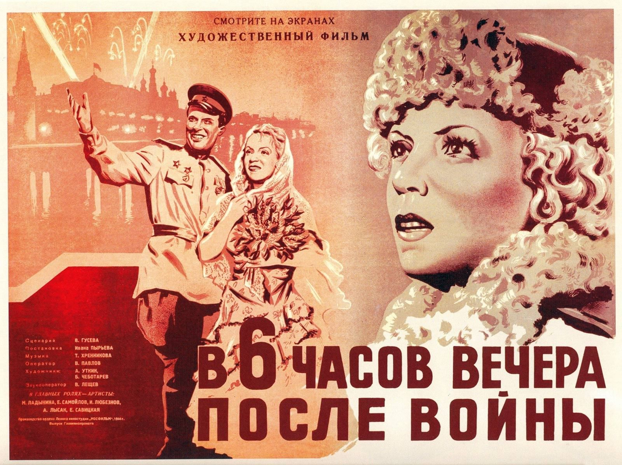
Неверно
Катюша
Неверно
В бой идут одни старики
Верно
«В шесть часов вечера после войны»
художественный фильм, снятый Иваном Пырьевым в 1944 году. Это романтико-поэтическая история, отображающая не только хронологию войны, но и атмосферу времени, — веру людей в победу и мирную жизнь. Наивных влюбленных война разлучила на несколько лет, но после её окончания им — артиллеристу Василию Кудряшову (Евгений Самойлов) и зенитчице Варе Панковой (Марина Ладынина) — всё же посчастливилось встретиться на давно условленном месте

Slide 11
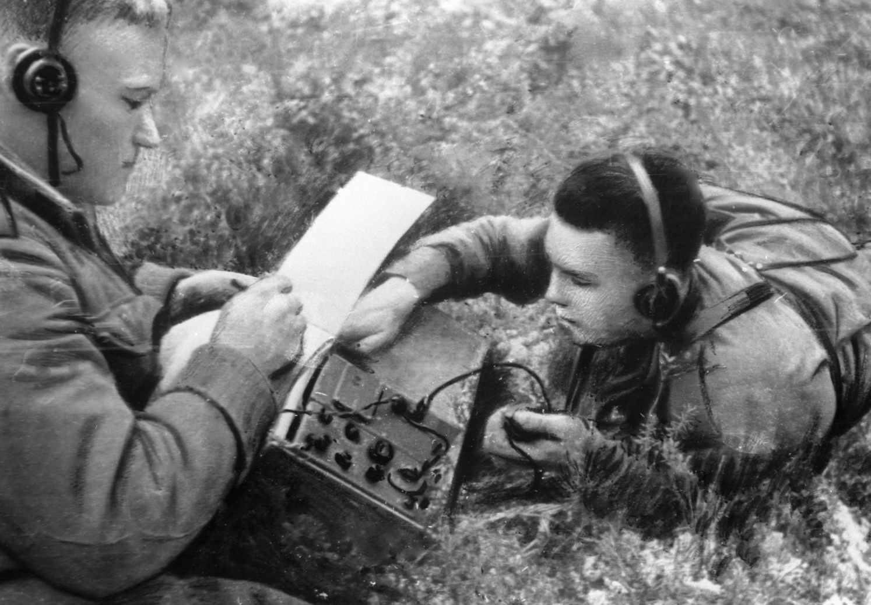
Верно
Физик
Неверно
Математик
Неверно
Химик
В годы Великой Отечественной войны специ­ально для партизанских отрядов под руководством академика Абрама Фёдоровича Иоффе был разработан термогенератор. Он служил источником электропитания для радиоприёмников и радиопередатчиков.? Кем был Абрама Фёдоровича Иоффе?

Slide 12
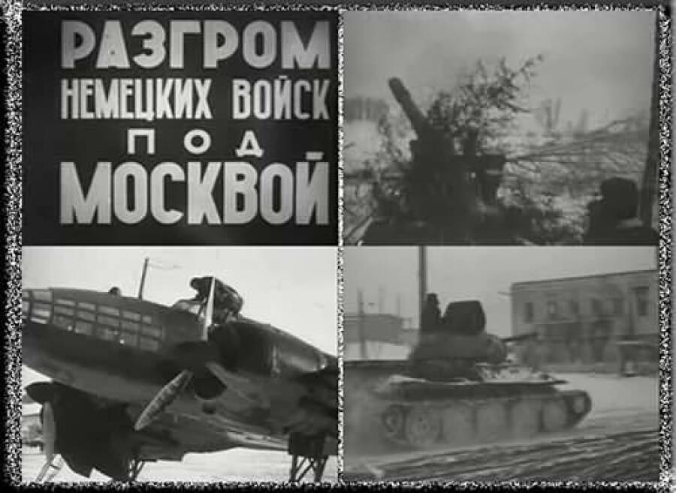
«Разгром немецких войск под Москвой»
Верно
Неверно
«Разгром немецких войск под Сталинградом»
Неверно
«Разгром немецких войск под Ленинградом»
Первый документальный фильм
был снят Леонидом Варламовым
и Ильей Копалиным.
На экраны страны фильм вышел 23 февраля 1942г. Как назывался этот фильм?

Slide 13

Священная война
Верно
Катюша
Неверно
День Победы
Неверно
Патриотическая песня периода Великой Отечественной войны, ставшая своеобразным гимном защиты Отечества.
24 июня 1941 года одновременно в газетах «Известия» и «Красная звезда» были опубликованы стихи поэта В. И. Лебедева-Кумача к этой песне. Назовите песню

Slide 14
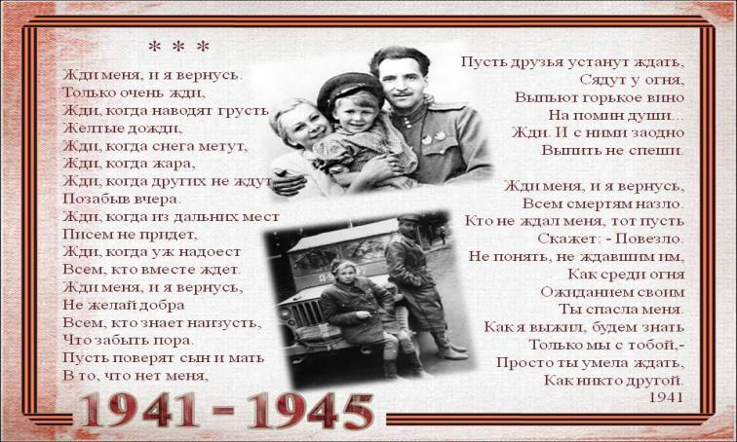
Верно
К. Симонов
Неверно
А. Твардовский
Неверно
А. Сурков
Кто написал самое популярное в годы Великой Отечественной войны стихотворение "Жди меня"?

Slide 15
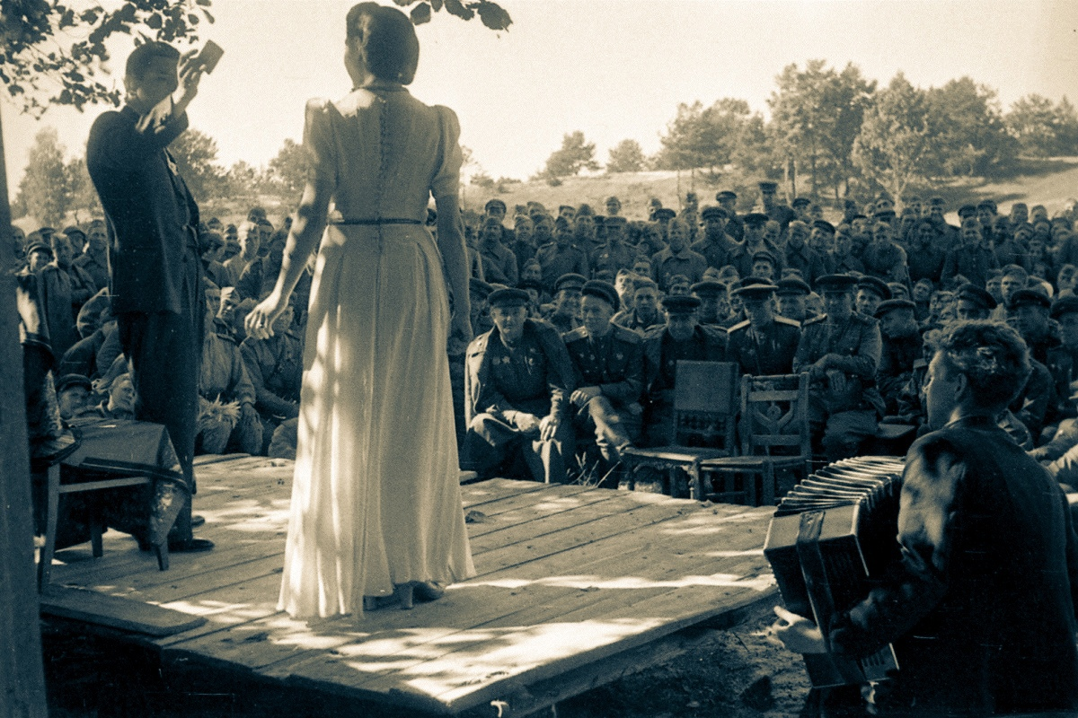
Неверно
Победа
Неверно
Надежда
Верно
Искра
Для выезда на линию фронта создавались фронтовые театры. Первым таким театром стал театр созданный из актёров Театра им. Ленинского комсомола. Как назывался этот театр?

Slide 16
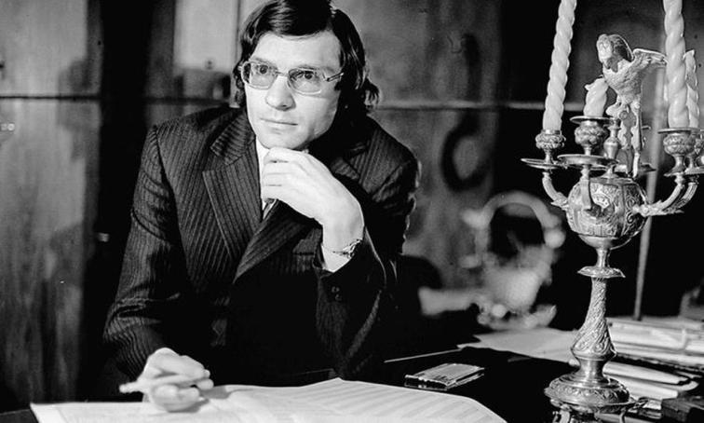
Неверно
Г. Таривердиев
Верно
Д. Тухманов
Неверно
Б. Блантер
Песня «День Победы» принесла этому композитору заслуженную славу и признание. Назовите его.

Slide 17
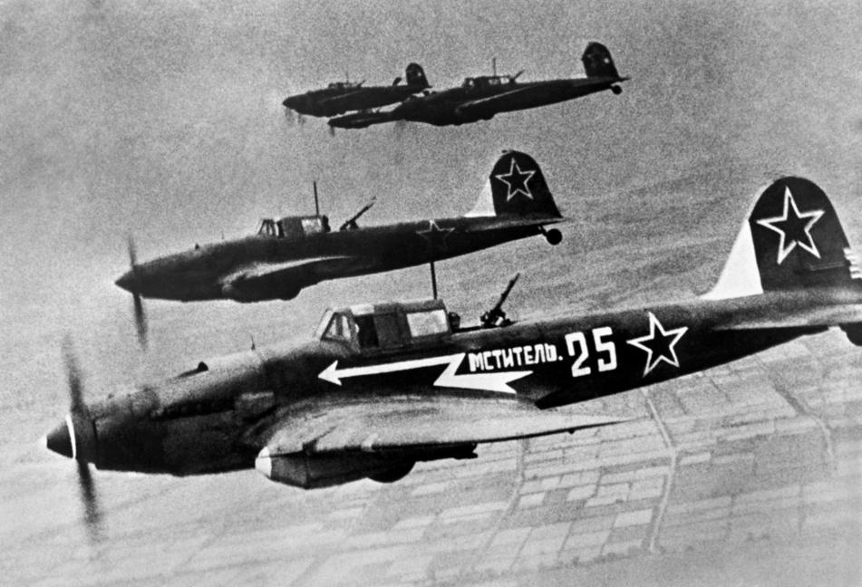
Неверно
Математиком
Неверно
Физиком
Верно
Химиком
Моторы самолётов стали работать значительно лучше и мощнее: самолёты стали быстрее и могли взлетать с меньшего разбега. На войне важна каждая секунда, и трудно подсчитать, сколько секунд выиграл Зелинский для нашей армии. Кем был Зелинский?

Slide 18
Я, ребята, на войне
В бой ходил, горел в огне.
Мёрз в окопах под Москвой,
Но, как видите, - живой.
Не имел, ребята, права
Я замёрзнуть на снегу,
Утонуть на переправах,
Дом родной отдать врагу.
Должен был прийти я к маме,
Хлеб растить, косить траву.
В День Победы вместе с вами
Видеть неба синеву.
Помнить всех, кто в горький час
Сам погиб, а землю спас…
Я веду сегодня речь
Вот о чём, ребята:
Надо Родину беречь
По-солдатски свято!

